Slide 1

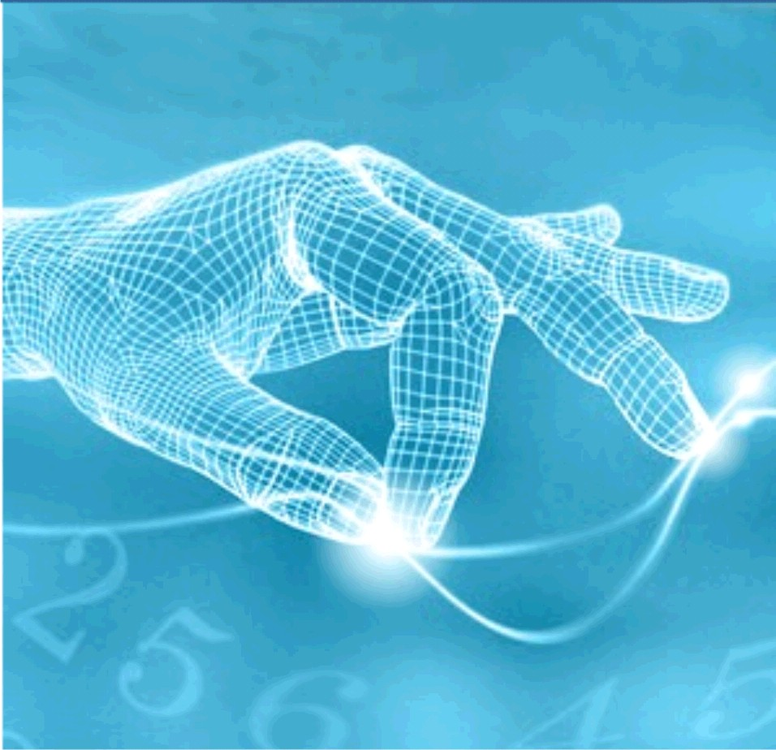
MAESTRIA EN DOCENCIA SUPERIOR
CURSO TECNOLOGIA DIDACTICA
PROFESOR MSC. SANTIAGO QUINTERO
TEMA
LA TIC EN LA ENSEÑANZA UNIVERSITARIA

Slide 2

La TIC es la tecnología de la información y la comunicación.

Slide 3
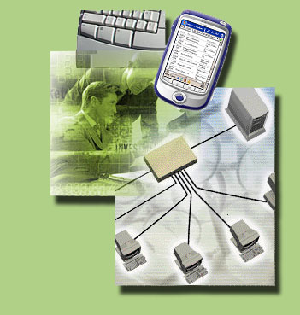
En la TIC se da acceso directo a todo
Tipo de información
Se dan nuevos roles en el profesorado
Y los estudiantes.

Slide 4
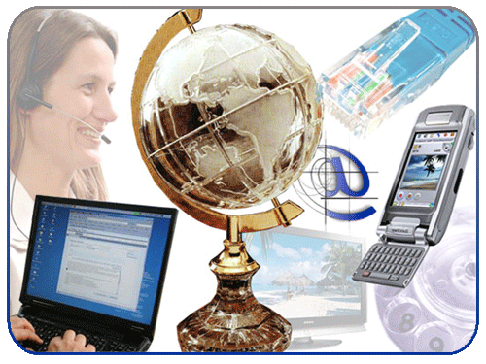
Encontramos nuevos materiales formativos.
La educación tendrá un control en la Educación
Se da en las Universidades la Era Digital.

Slide 5
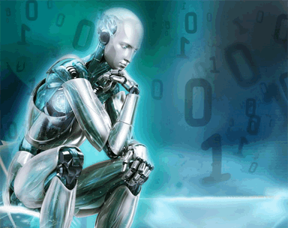
Hoy tenemos nuevas fuentes de información, se le asignan a las Universidades nuevas funciones ahora podemos contar con universidades presenciales versus Universidades Virtuales.
También contamos con tutorías Virtuales .
Se da un continuo avance científico y de renovación del conocimiento.

Slide 6

Tenemos una sobre abundante información, hay nuevos entornos en el ciberespacio laboral, lúdico, cambios sociales y familiares.
Hay una evolución acelerada debido a la nueva tecnología.

Slide 7

La TIC nos facilita la realización de nuestro trabajo.
Tenemos acceso a todo tipo de información.
Los procesos se dan de una forma más rápida y fiable.
Hay nuevos canales de comunicación.

Slide 8
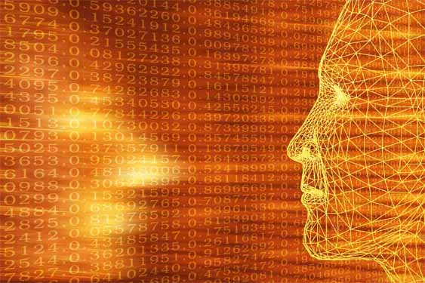
La TIC nos proporcionan automatización de tareas.
Digitalización de toda la información
Entre sus elementos podemos mencionar el internet.

Slide 9

La internet nos ayuda a acceder a la información, difundir datos a todo el mundo y poder comunicarnos.

Slide 10
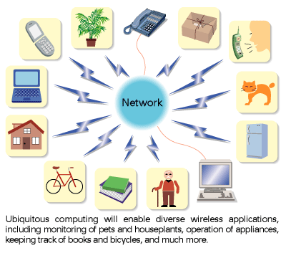
Los campos virtuales, proporcionan diversos servicios a los profesores y estudiante.

Slide 11

GRACIAS

